Slide 1
Per compilare la domanda di borsa di studio e dei vari benefici devi entrare nel sito www.erdis.it e fare click su AREA RISERVATA STUDENTI come mostrato in figura
INDICAZIONI PER ACCEDERE ALL’AREA RISERVATA STUDENTI

Slide 2
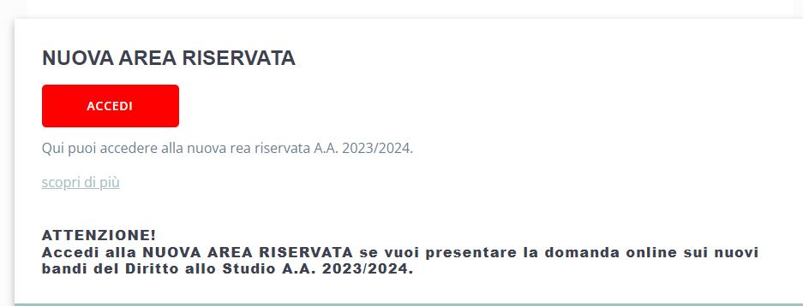
INDICAZIONI PER ACCEDERE ALL’AREA RISERVATA STUDENTI
Clicca sul bottone attivo ACCEDI

Slide 3
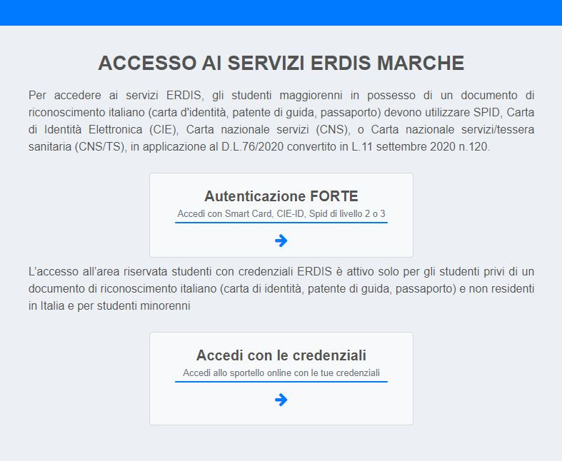
Clicca su Autenticazione FORTE se sei in possesso delle credenziali digitali: SPID, Carta di Identità Elettronica (CIE), Carta nazionale servizi (CNS), o Carta nazionale servizi/tessera sanitaria (CNS/TS).
INDICAZIONI PER ACCEDERE ALL’AREA RISERVATA STUDENTI

Slide 4
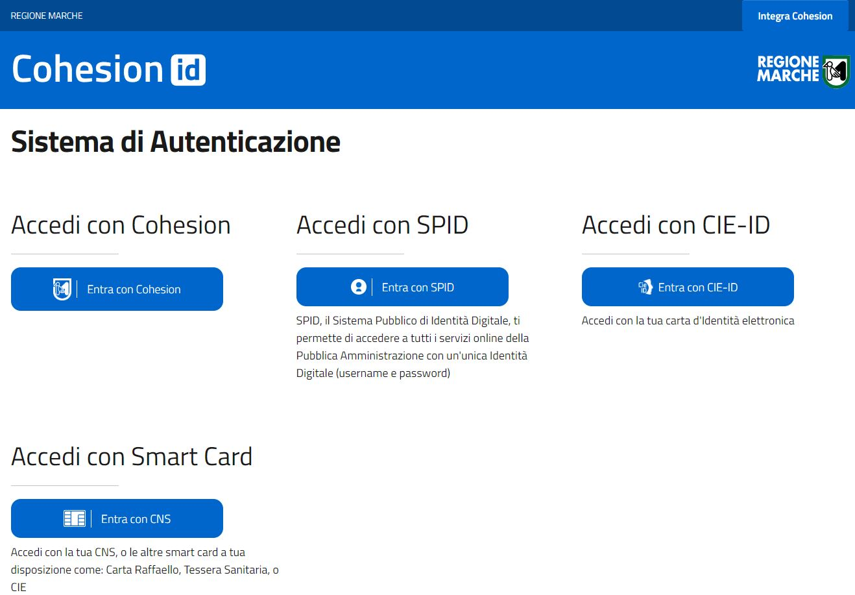
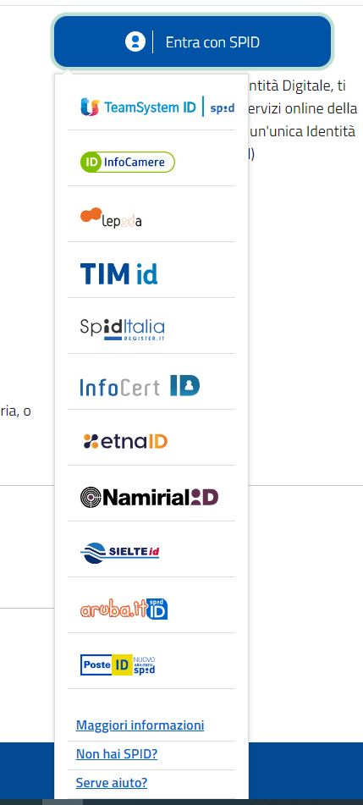
TI TROVI NELLA PAGINA DI AUTENTICAZIONE Sei in possesso delle credenziali digitali SPID: scegli «Accedi con SPID» successivamente scegli il provider che ti ha rilasciato lo SPID e continua la registrazione

Slide 5
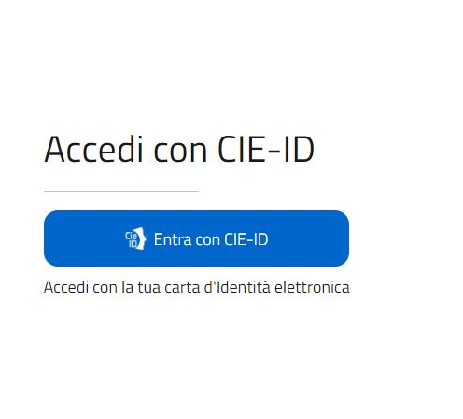
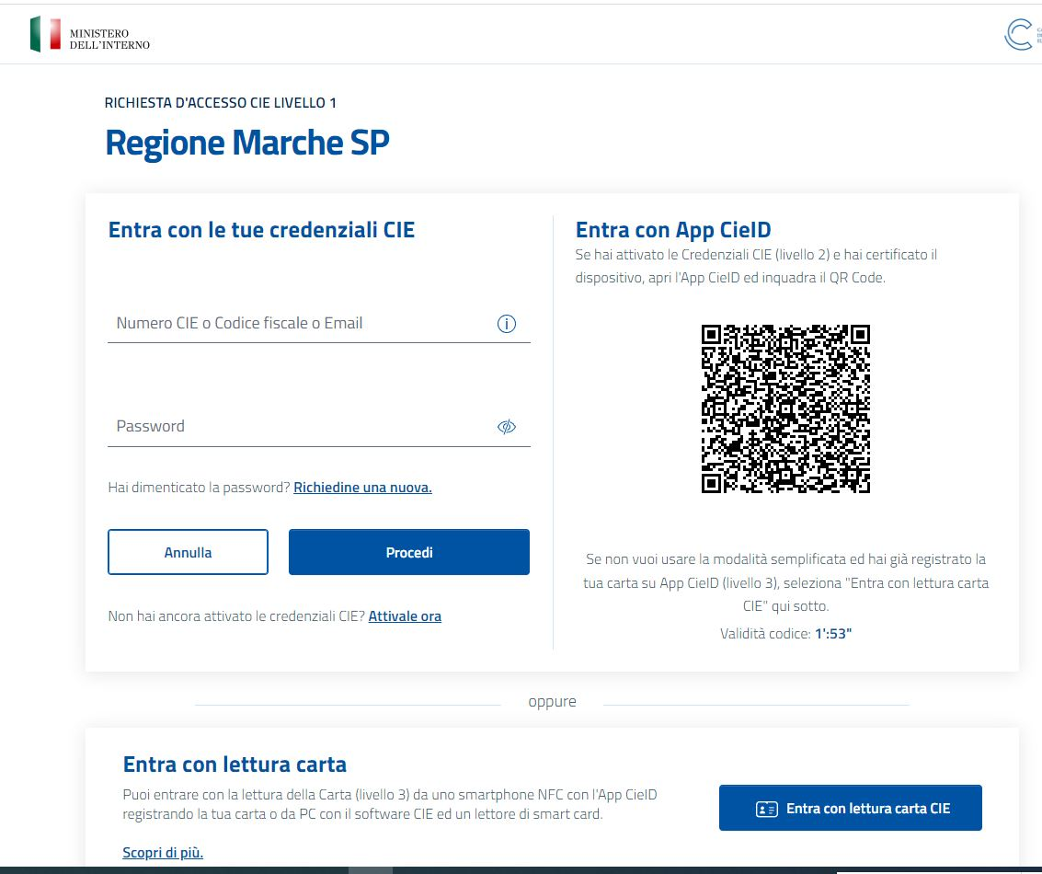
TI TROVI NELLA PAGINA DI AUTENTICAZIONE Se sei in possesso della tua carta di identità elettronica come indicato in figura

Slide 6
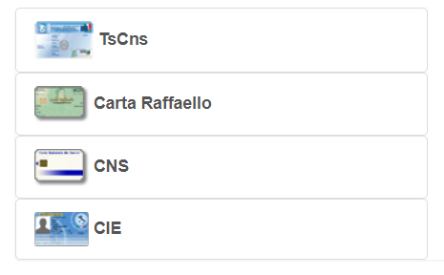
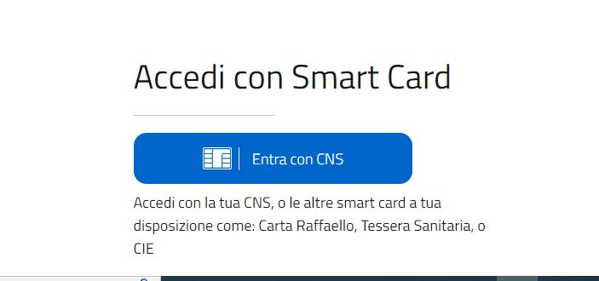
TI TROVI NELLA PAGINA DI AUTENTICAZIONE Se sei in possesso delle seguenti smart card clicca su Smart Card come indicato in figura

Slide 7
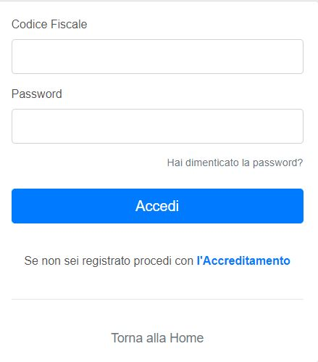
TI TROVI NELLA PAGINA DI AUTENTICAZIONE Se sei studente privo di un documento di riconoscimento italiano (carta di identità, patente di guida, passaporto) e non risiedi in Italia o studente minorenne clicca su Accedi con credenziali Per le credenziali ERDIS, procedi con l’accreditamento, come indicato in figura (vedi tutorial «Guida accesso studenti non residenti in Italia o minorenni »)

Slide 8
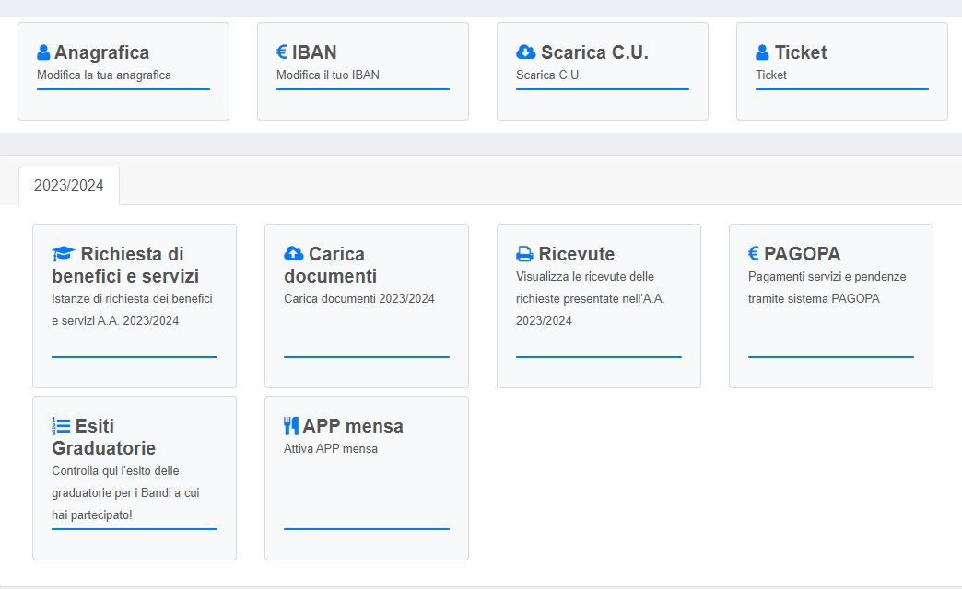
INDICAZIONI PER LA COMPILAZIONE DELLA DOMANDA ONLINE Una volta registrato si viene introdotti nella procedura guidata di compilazione della Richiesta di benefici e servizi:

Slide 9
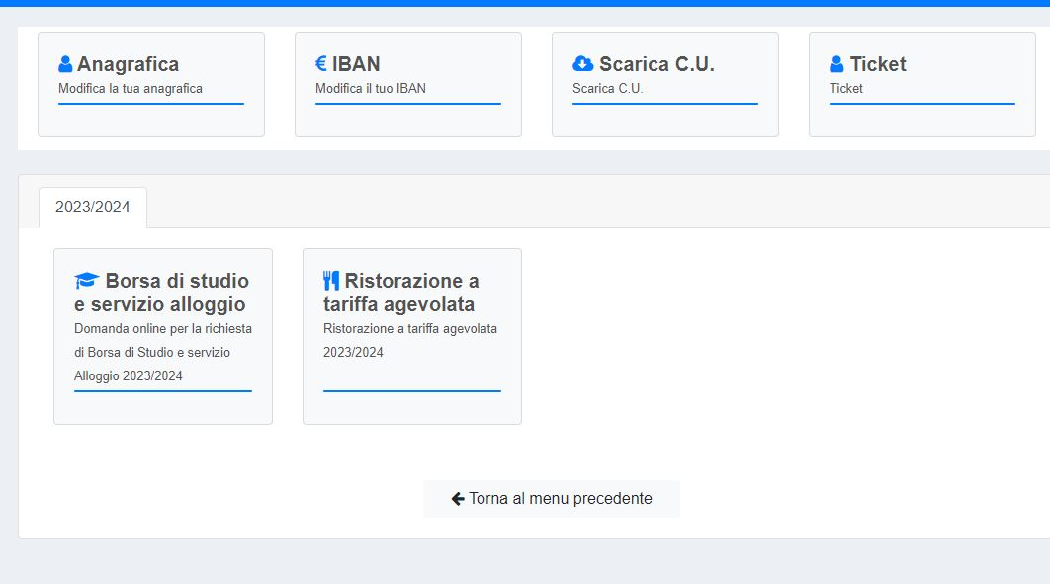
INDICAZIONI PER LA COMPILAZIONE DELLA DOMANDA ONLINE Per la richiesta della Borsa di studio e servizio alloggio, fare click bottone come nella figura

Slide 10
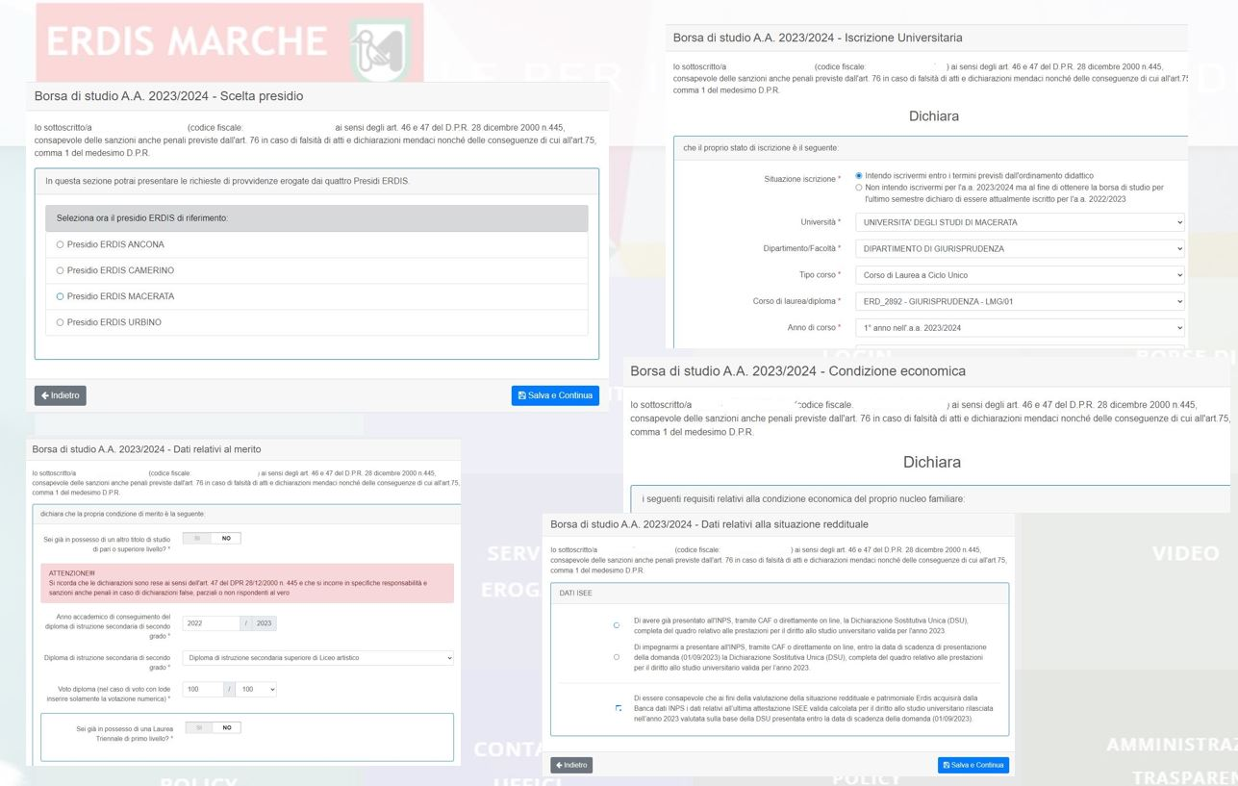
Ti verranno richiesti i dati anagrafici, iscrizione universitaria, dati relativi al merito alla condizione economica, situazione reddituale ecc. che dovrai inserire attraverso apposite videate in cui occorre confermare i dati attraverso il tasto

Slide 11
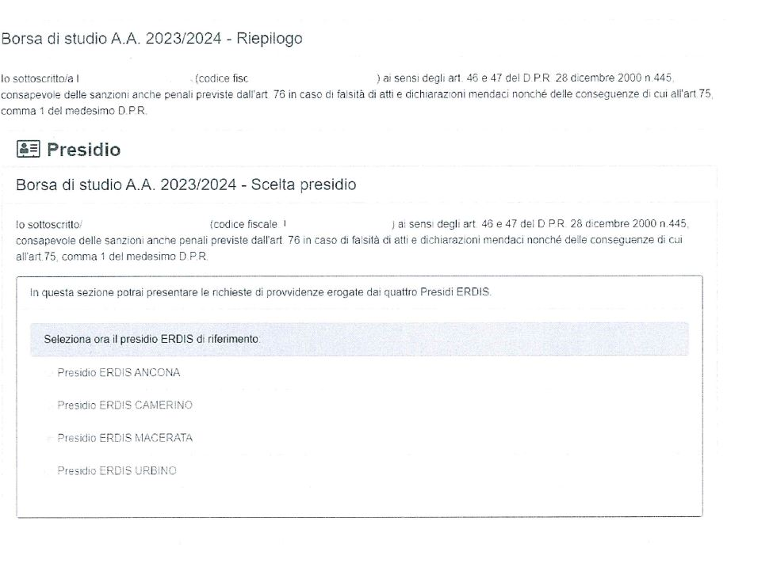
Una volta inseriti correttamente TUTTI i dati richiesti è possibile consultare un RIEPILOGO tramite il quale controllare i dati così introdotti.
1

Slide 12
A questo punto è possibile completare la domanda facendo click sul tasto
1

Slide 13
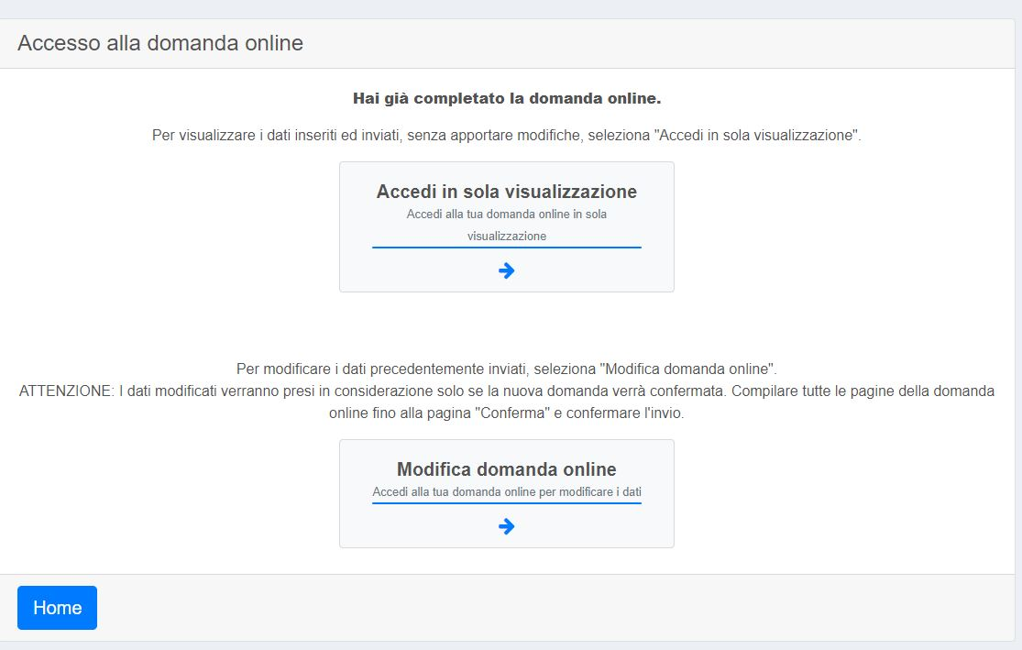
MODIFICA DEI DATI INSERITI NELLA DOMANDA DEI BENEFICI PRESTARE MOLTA ATTENZIONE Se vuoi consultare la domanda senza modificarla clicca su Accedi alla sola visualizzazione Se vuoi modificare la domanda clicca su Modifica domanda online
1

Slide 14
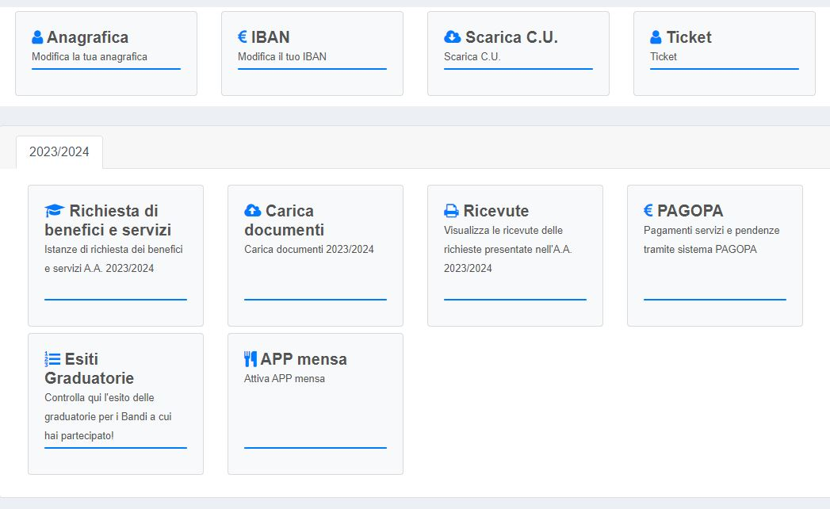
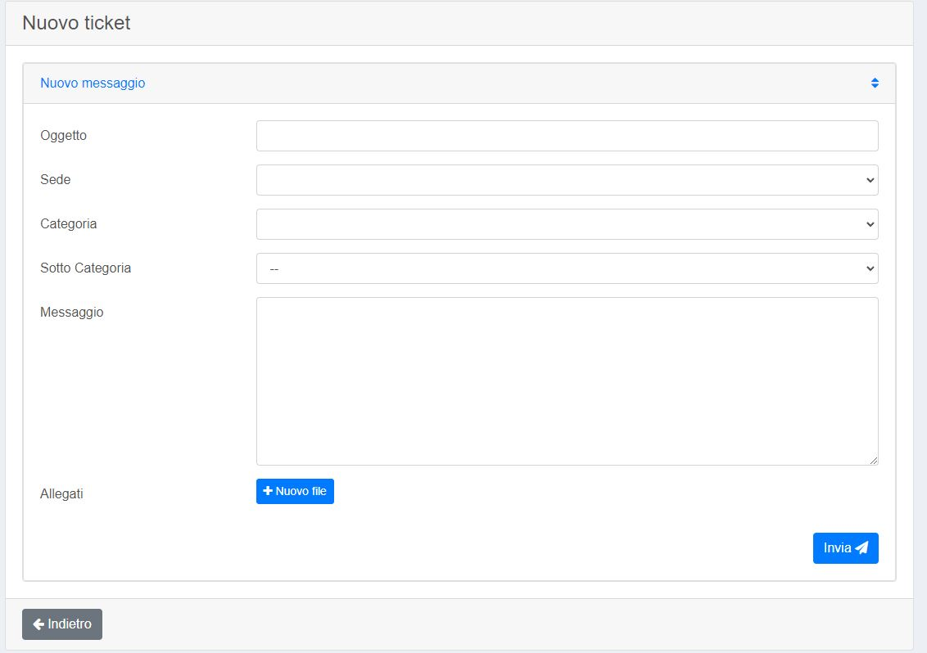
NUOVO SISTEMA SRM TICKET (Student Relationship Management) Per avanzare richieste e ricevere chiarimenti sui benefici per il Diritto allo Studio erogati da ERDIS si deve compilare il modulo SRM TICKET – (Student Relationship Management) disponibile nello Sportello Online. Un operatore risponderà quanto prima.
1

Slide 15
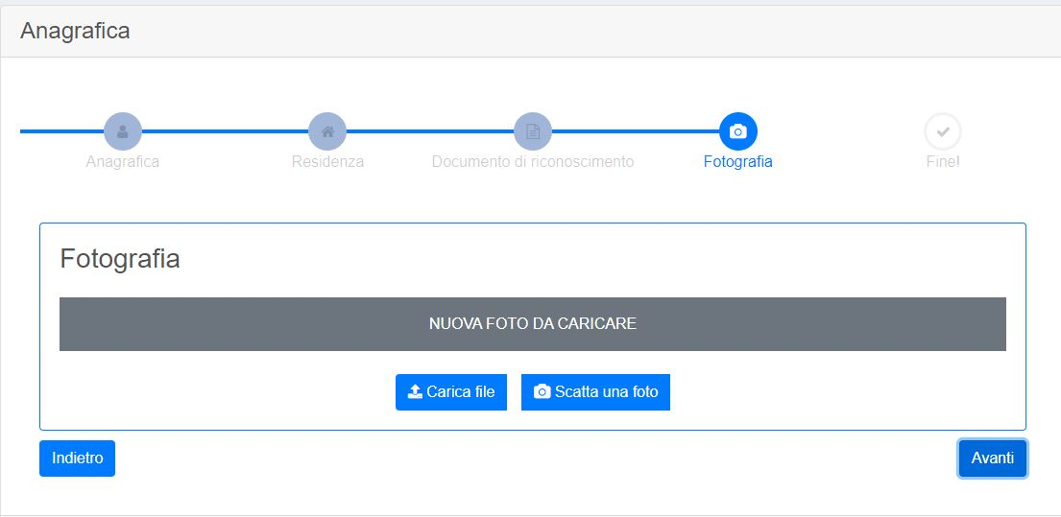
FOTO TESSERA Durante l’inserimento dei dati il sistema verificherà se l’Ente è già in possesso di una foto formato tessera dello studente, necessaria per il tesserino di accesso a mensa e per le procedure interne dell’Erdis. La foto da caricare (upload) dovrà essere in formato JPEG/JPG standard e rispondente ai dettami formali come evidenziato dal Dipartimento della Pubblica Sicurezza con la nota n. 400/A/2005/1501/P/23.13.27 https://www.indicenormativa.it/sites/default/files/Circolare%20ministeriale%20CI%20_2.pdf del 5 dicembre 2005 che ha fornito indicazioni ufficiali in merito alle caratteristiche tecnico - qualitative delle fotografie, di cui si invita a prendere completa visione.
1

